Slide 1
危重症患者的生命体征监测
ICU 刘依霖

Slide 2
生命体征 ——
是体温,脉搏,呼吸和血压的总称，通过对生命体征的观察，可以了解疾病的发生，发展和转归的情况，为临床诊断治疗提供可靠的依据。

Slide 3
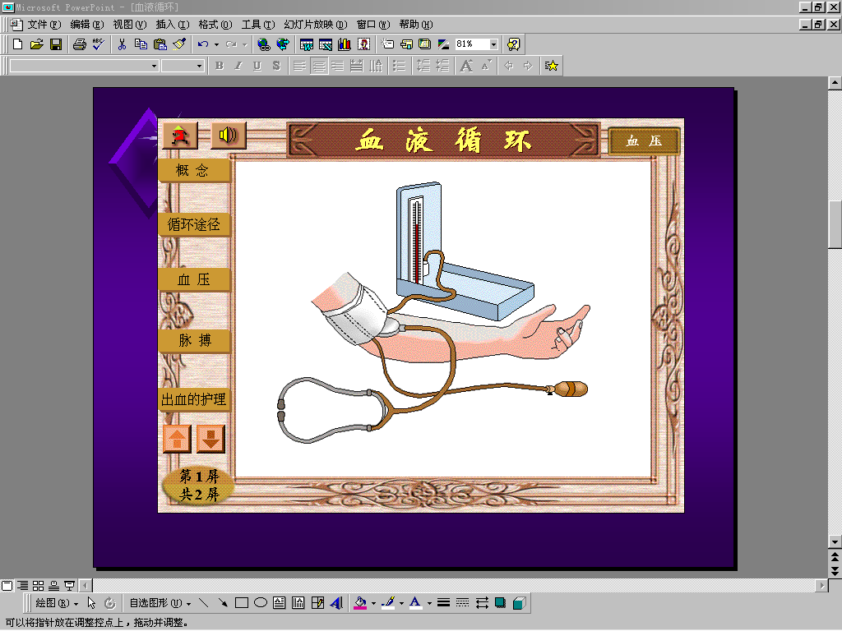
监测指标
心率 血压 呼吸 心电图 SpO2
瞳孔 肌力

Slide 4
一、体温监测
体温是反映病情变化的综合指标，体温的变化，往往与病人的病情有直接关系，甚至可以直接反映病人病变的严重程度和预后。尤其危重病人病情严重、机体抵抗力低下，加之各种有创操作的应用，人工气道的建立、不断吸痰及肺不张等易感因素的存在，常导致各种感染，尤其是肺部感染（机械通气相关性肺炎 VAP），表现为体温增高。

Slide 5
体温增高可以使机体代谢率增高，氧耗增加，呼吸加深加快，易致呼吸疲劳、呼吸衰竭，机械通气的患者容易造成人机对抗。监测体温改变有利于综合评定和分析病情，了解病情的危重程度和加重的原因。
体温监测

Slide 6
常用什么温度来代表体温？
平 均 范 围
腋温 36.5℃ (36.0℃～37.0℃)
肛温 37.5℃ (36.5℃～37.7℃)
直肠温度最接近人体内部温度

Slide 7
发热的程度
发热可分为：
◎低热 37.5℃～37.9℃
◎中等热 38.0℃～38.9℃
◎高热 39.0℃～40.9℃
◎超高热 41℃以上

Slide 8
体温过低
1、定义：体温低于正常范围。35℃以下。
2、原因：
散热过多：
产热减少：
体温调节中枢受损：
3、临床表现：体温不升，皮肤苍白冰冷，血压下降，脉搏细弱，心率慢，呼吸减慢，反应迟钝，意识障碍、甚至昏迷

Slide 9
体温过低
4、分类
轻度：32-35℃
中度：30-32℃
重度：30℃以下可有瞳孔散大，对光反射消失
致死温度：23-25℃

Slide 10
二、心率监测
心率 是反映心血管功能状态的最敏感指标之一，在排除病人因体温过高、情绪波动和药物影响外，其在原基础水平上逐渐增快，可能提示存在循环血量不足。正常心率应该在60～100次/min。

Slide 11
一般心率加快发生在血压未降低之前，且早于中心静脉压（CVP）的变化。因此，将心率与血压结合起来考虑病人的循环状况，比各自单独考虑更有临床意义。危重病人容易发生心律失常，常规心电监测是观察病人病情变化的重要指标。但由于一般心电监护只做胸前导联，因而只能反映心脏部分情况。因此，应根据病人的情况，适时做全导联的心电图，以观察心脏的整体情况。特别对危重病人或原有心脏病疾患的病人更应如此。
心率监测

Slide 12
异常脉搏的评估
（一） 脉率异常
速脉(tachycardia)：成人：P > 100次/min
见于高热、甲亢、心衰、休克、贫血等
缓 脉(bradycardia)：成人：P < 60次/min
见于房室传导阻滞.

Slide 13
异常脉搏的评估
（二）节律异常
间歇脉(intermittent pulse): 在一系列正常规则的脉搏中，出现一次提前而较弱的脉搏，其后有一较长延长的间歇，亦称过早搏动或期前收缩。
脉搏短绌(pulse deficit)：单位时间内脉率少于心率；其特点为心律完全不规则，心率快慢不一，心音强弱不等。

Slide 14
血压是最常用、最容易测量的生命体征之一，它反映了循环系统的功能状态。呼吸机治疗的本身就可能引起血压变化，危重病人原发疾病所致的血压波动更加明显，这些均决定着监测血压的重要性。血压变化未及时发现，轻者可能仅引起某脏器的功能障碍或衰竭，如脑和肾脏等；重者能直接导致病人死亡。
三、血压

Slide 15
低血压
异常血压的评估
血压低于90／60mmHg，有明显的血容量不足的临床表现：如脉搏细速、心悸、头晕等称为低血压。
原因：常见于休克、大出血等患者

Slide 16
注意：1. 正常人两上肢血压略有差异，收缩压可有5~10毫米汞柱的差别。袖带法测得的下肢血压比上肢血压高20~30毫米汞柱，有创血压测得的收缩压较无创高5~20毫米汞柱。
2. 血压异常时15~30min测一次血压，平稳后改1h每次。
3. 对于水肿，循环差的患者应改为手动测压
4. 连续监测者应每班放松1~2次。6~8h更换一次测压部位。连续3天者应注意袖带的更换，清洁，消毒。
测压方式：有创，无创。

Slide 17
四、中心静脉压监测
◆中心静脉压（CVP）是指血液经过右心房及上下腔静脉时产生的压力。通常将中心静脉置管放入上腔或下腔静脉中，CVP可以反映心脏前负荷的情况，正常值6～12cmH2O，通过CVP的变化，可以掌握右心功能的变化，指导液体的补充和相关药物的应用。

Slide 18
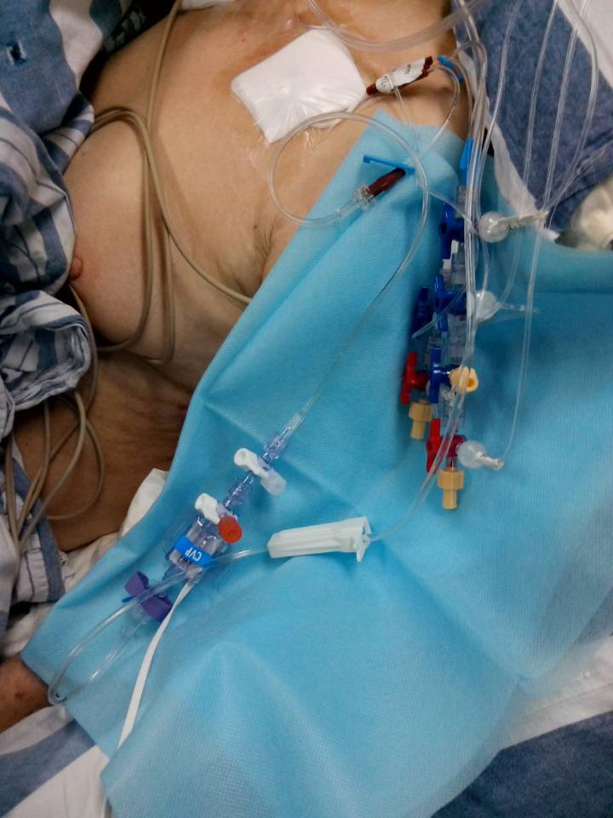

Slide 19
CVP监测的意义
CVP BP 临床意义 处理方法
低 低 血容量不足 充分补液
低 正常 血容量轻度不足 适当补液
高 低 心功能不全 强心
高 正常 容量血管收缩 舒张血管
正常 低 容量相对不足 补液实验

Slide 20
五、呼吸监测

Slide 21
异常呼吸的评估
频率异常
深浅度异常
节律异常
声音异常
形态异常
呼吸困难

Slide 22
直接反映病人的病情，病人肺功能等重要脏器功能障碍，多表现为呼吸频率的异常。病人呼吸频率异常减慢(<10次／min)或增快(>24次／min)，均是疾病引起的具体病理生理改变。
呼吸频率

Slide 23
异常呼吸
一.频率异常。
大于24次每分，称呼吸增快。大于36次每分，应考虑呼吸衰竭。
体温每升高一般1摄氏度，呼吸增加3~4次每分。
呼吸少于10次每分称呼吸减慢。

Slide 24
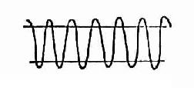
二.深浅度异常
【1】深度呼吸 又称库斯莫尔呼吸，是一种深而规则大的呼吸，可伴有鼾音，多见于代酸。

Slide 25
【2】浅快呼吸 是一种浅表而不规则的呼吸，有时呈叹息样。可见于呼吸肌麻痹，某些肺与胸膜疾病，也可见于濒死患者。

Slide 26
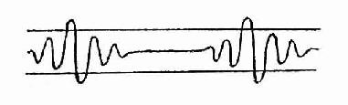
节律异常
陈-施氏呼吸，潮氏呼吸：
由浅慢渐变为深快，再由深快变为浅慢，之后一段呼吸暂停，再开始又一次如上呼吸，每一周期大约30-70m.表明呼吸衰竭濒临死亡。常见于严重的充血性心力衰竭、肾功能不全、药物过量、颅内压增高等。
【1】潮式呼吸 又称陈氏呼吸

Slide 27

【2.】间断呼吸
又称毕奥氏呼吸，表现为呼吸与呼吸暂停现象交替出现。其特点是有规律的呼吸几次后，突然停止呼吸，间断一个短时间后，随即又开始呼吸。如此反复交替。多在呼吸停止前出现，常见于颅内病变或呼吸中枢衰竭的病员。

Slide 28
呼吸困难
定义：指患者感到空气不足，呼吸费力，并有呼吸频率、节律和深浅度的异常及呼吸肌加强收缩的表现。
原因：气道阻塞、肺扩张受限、肺实变或肺不张、心力衰竭等
类型：吸气性呼吸困难
  呼气性呼吸困难
  混合性呼吸困难

Slide 29
紫绀改善情况
观察口唇、指端的颜色，可以判断肺组织的氧合情况，末稍血流灌注情况。口唇和甲床紫绀改善情况，代表着缺氧的纠正情况。如果，缺氧改善后又突然加重，应首先排除并发气胸的可能。

Slide 30
血气分析
PH ： 7.35～7.45
PaO_{2：} 80-100 mmHg
PaCO₂：35～45mmHg
BE: ±3 mmol/L
乳酸：0.5-2.2 mmol/L
碳酸氢根：22-27mmol/L

Slide 31
七、SpO2临床意义
SpO2 50 60 70 80 90 91 92 93 94 95 96 97 98 99
PO2 27 31 37 44 57 61 63 66 69 74 81 92 110 159
通过SpO2监测，间接了解病人PO2高低，以便了解组织的氧供情况。
SpO2与PO2关系对照表

Slide 32
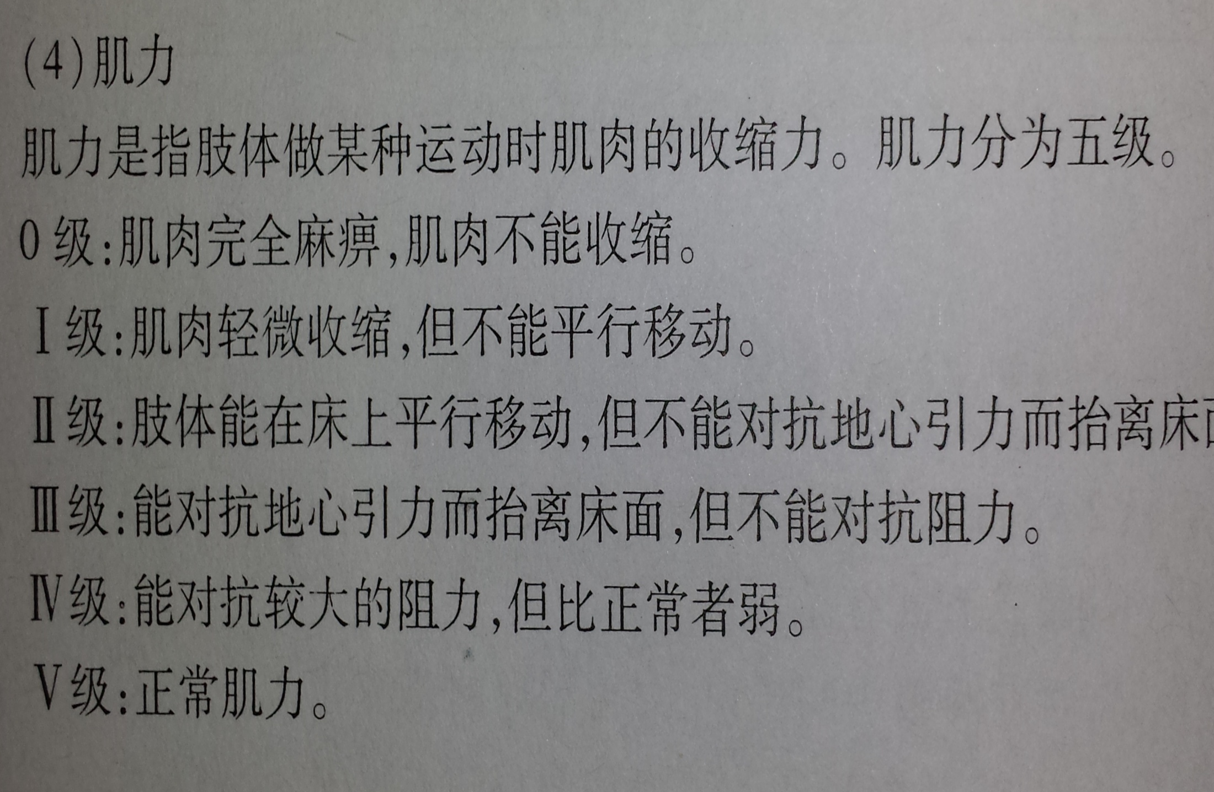

Slide 33
瞳孔
1.观察瞳孔对光反射
分开上下眼睑，用手电筒光直接照射瞳孔。正常人当光线照射瞳孔时，瞳孔立即缩小，移去光线后恢复原状。重危或昏迷病人，对光反应迟钝或消失。

Slide 34
瞳孔
2.观察瞳孔大小
正常瞳孔直径在一般光线下约为3毫米(2-4mm)，双侧对称，随光线的强弱而缩小和扩大。 病理情况时，
双侧瞳孔扩大，常见于颅内压增高、阿托品药物中毒；
双侧瞳孔缩小，常见于有机磷、吗啡、氯丙嗪等药物中毒；
双侧瞳孔大小不等，提示有颅内病变。

Slide 35
结束语
临床上用于危重患者监测的方法非常多，各种监测设备也在日新月异的发展。各种各样的监测构成了ICU特色。其中尤为重要的是生命体征监测。合理应用、正确分析、及时反馈对提高抢救成功率，阻止突发事件发生极为重要。

Slide 36

谢谢！

